Slide 1






202129058 임선우
JSP PROJECT
Spring MVC로 구현하는 음악 게시판 CRUD 사이트

Slide 2


동의과학대학교
목차
프로젝트 개요
01
개발 환경 및 구조
02
데이터베이스 설계
03
CRUD 모델 설계
04
게시판 기능 구현
05
느낀점 및 개선사항
06

Slide 3



프로젝트 개요
동의과학대학교
- 음원 스트리밍과 게시판 기능을 결합한 웹 서비스 개발
- Spring MVC 아키텍처 기반 실무 역량 강화
- 사용자 중심의 UI/UX 설계 및 구현
프로젝트 목적
- 게시판 CRUD 포함 댓글 기능 구현
- 게시판 페이징 및 검색 기능 구현
- 음원 스트리밍 기능 구현
주요 기능
- 개발 기간: 2025.11.27 ~ 2025.12.10
- 기술 스택: Spring MVC, MyBats, MariaDB, JSP/JSTL
- IDE: Spring Tool Suite 3
개발 환경 및 일정

Slide 4




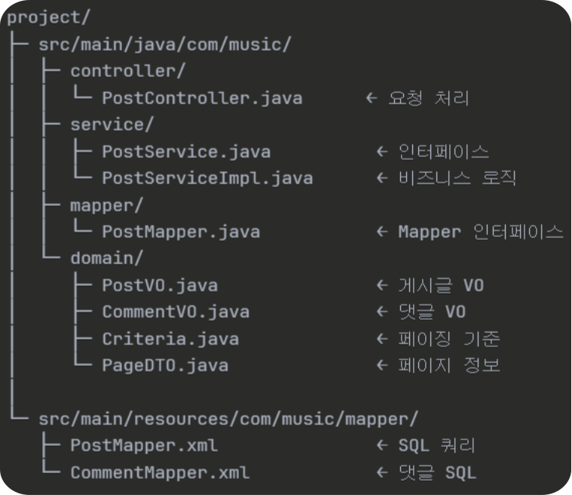

프로젝트 구조 및 스택
프로젝트 구조
[ Backend ]
Spring MVC
MyBatis
[ Database ]
MariaDB
HediSQL
[ Frontend ]
JSP / JSTL
HTML / CSS
JavaScript
[ Server ]
Apach Tomcat
[ Tools ]
STS3
HeidiSQL
Git
[ API ]
Spotify Web API
기술 스택

Slide 5
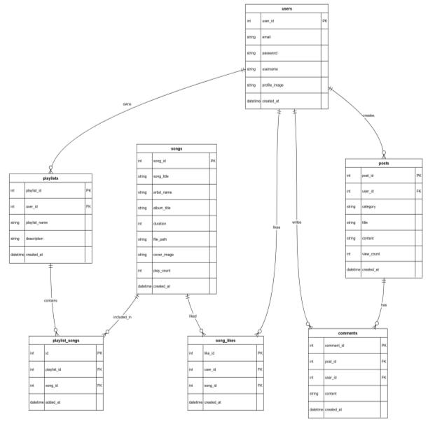

데이터베이스 설계
동의과학대학교
ERD (Entity Relationship Diagram)
users(1) -> posts(N): 한 회원이 여러 게시글 작성
posts(1) -> comments(N): 한 게시글에 여러 댓글 작성
users(1) -> comments(N): 한 회원이 여러 댓글 작성

Slide 6
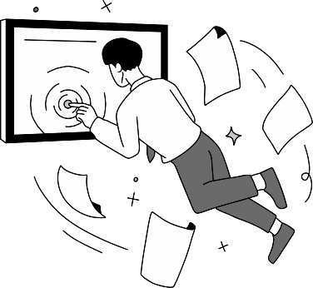

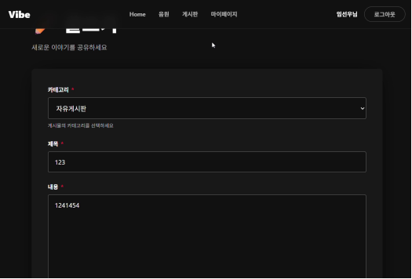

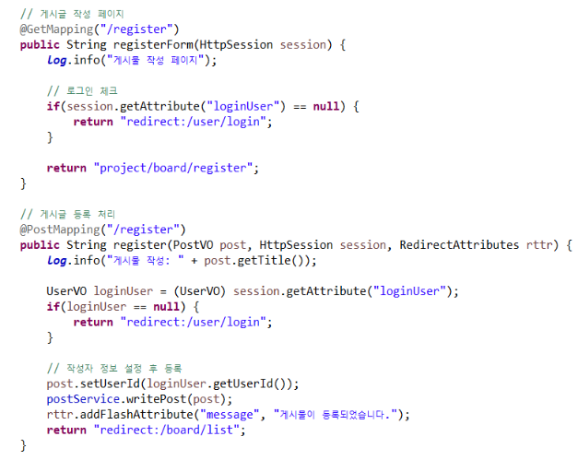
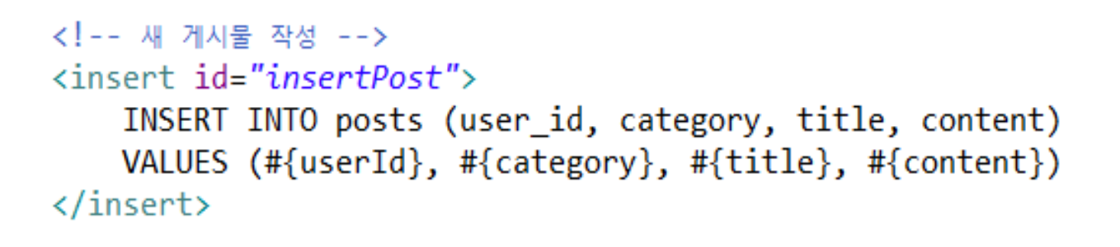
CRUD - Create
동의과학대학교
✏ 구현 내용
로그인 사용자만 작성 가능
카테고리, 제목, 내용 입력
작성자 정보 자동 저장
등록 후 목록 페이지로 이동
✏ 처리 흐름
1. 세션에서 로그인 사용자 확인
2. PostVO 객체에 데이터 설정
3. PostService → PostMapper 호출
4. INSERT 쿼리 실행
5. "redirect:/board/list" 리다이렉트

Slide 7
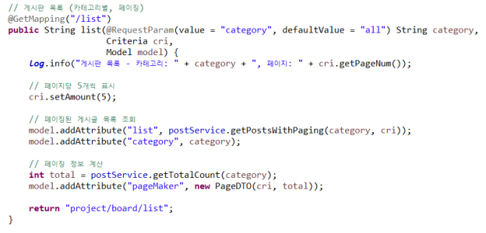
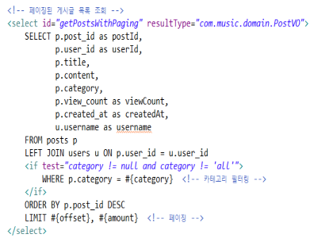
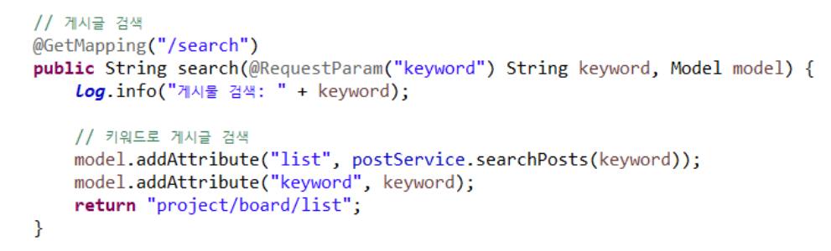
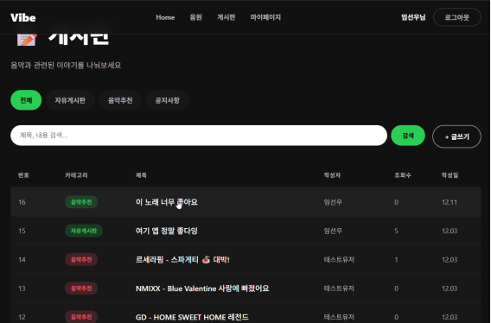
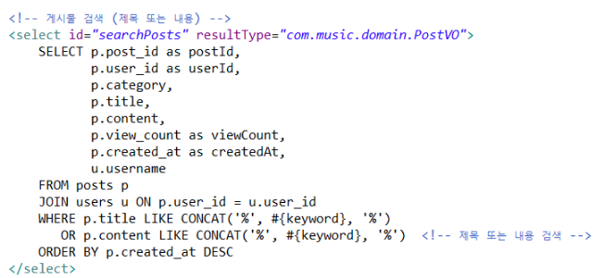
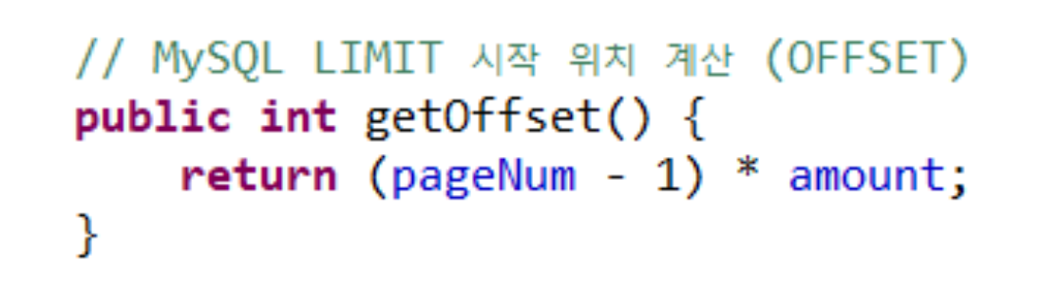
CRUD - Read + 검색 + 페이징
동의과학대학교
조회 기능
목록: 페이징 처리 (5개씩 표시)
상세: 조회수 자동 증가
카테고리별 필터링
검색 기능
- 제목 + 내용 LIKE 검색
- MyBatis 동적 쿼리 활용
페이징 처리
- Criteria 패턴 (offset 자동 계산)
- PageDTO (이전/다음 버튼)

Slide 8
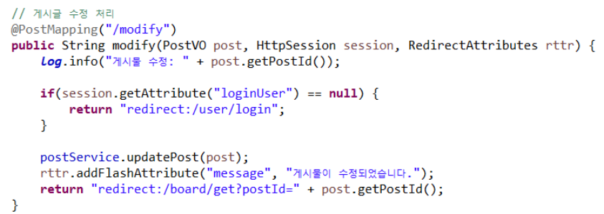
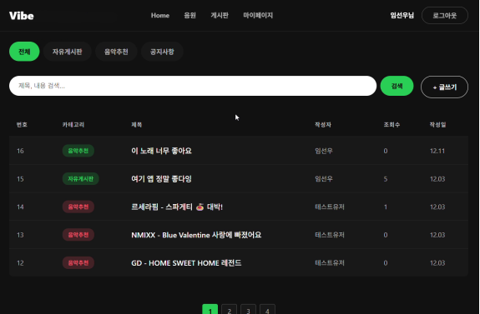
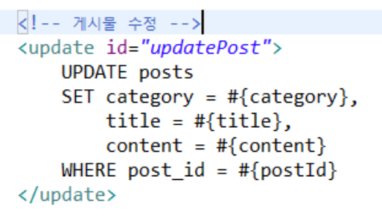
CRUD - Update
동의과학대학교
✍ 구현 내용
작성자 본인만 수정 가능
제목, 내용, 카테고리 수정
권한 검증 로직 적용
수정 후 상세 페이지로 이동
처리 흐름
1. 게시글 번호로 기존 정보 조회
2. 세션과 작성자 ID 비교 (권한 검증)
3. 수정 폼에 기존 데이터 표시
4. UPDATE 쿼리 실행

Slide 9
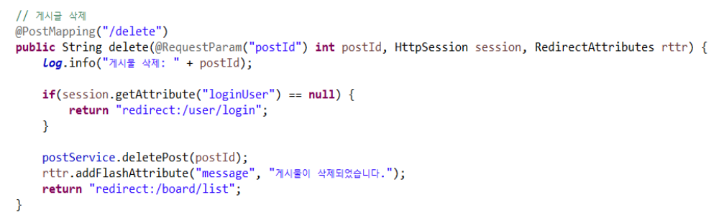
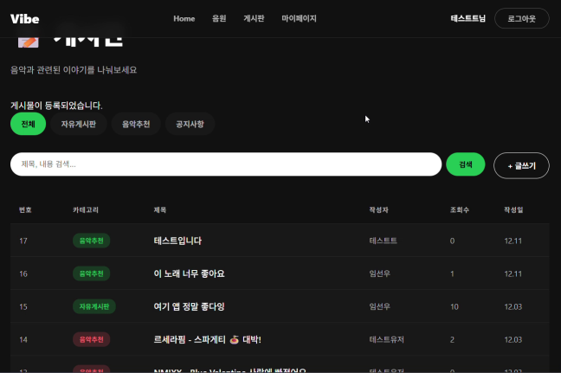
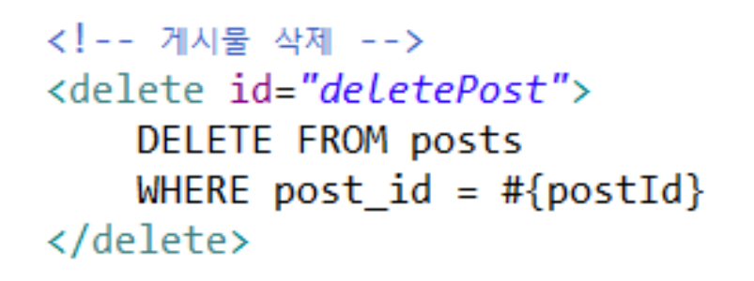


CRUD - Delete
동의과학대학교
구현 내용
작성자 본인만 삭제 가능
CASCADE로 댓글도 함께 삭제
삭제 후 목록 페이지로 이동
처리 흐름
1. 게시글 번호 확인
2. 권한 검증 (작성자 or 관리자)
3. DELETE 쿼리 실행
→ comments 테이블의 댓글도 자동 삭제 (FK CASCADE)
4. 목록 페이지로 리다이렉트

Slide 10
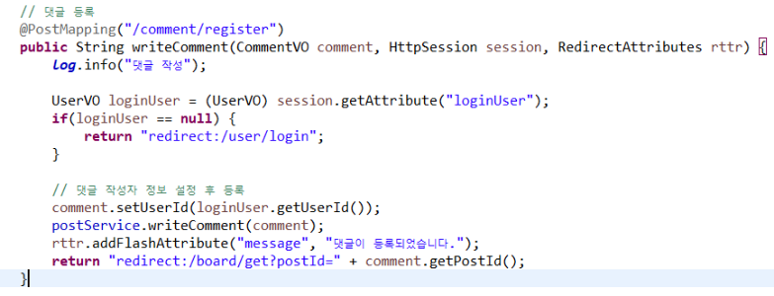
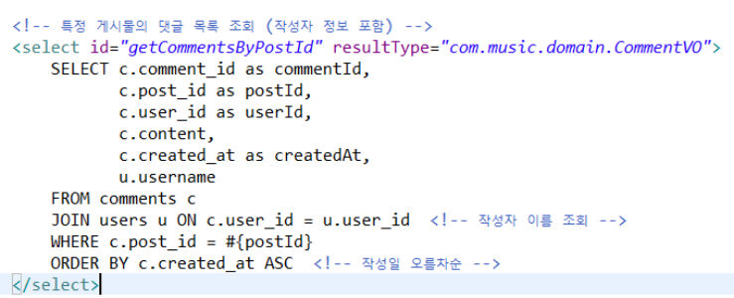
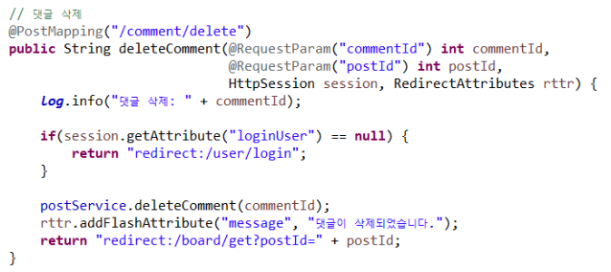
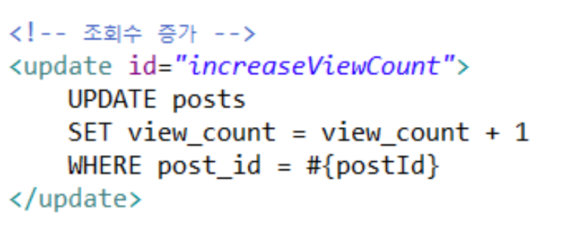
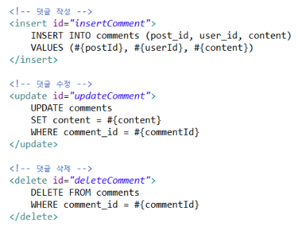
댓글 시스템 및 조회수 기능
동의과학대학교
댓글 기능
댓글 작성 (로그인 필수)
댓글 삭제 (작성자 본인)
작성자 이름 JOIN 조회
작성일 오름차순 정렬
구현 내용
- CommentMapper를 통한 CRUD
- 게시글 상세 페이지에 댓글 목록 표시
- 작성 즉시 페이지 새로고침하여 반영
- posts 테이블과 1:N 관계

Slide 11
느낀점 & 개선사항
동의과학대학교
- Spring MVC의 구조 이해
- 계층 분리를 통한 유지보수성 향상
- Criteria 패턴으로 offset을 자동 계산하여 페이징 로직 재사용
배운점
- 비동기 처리와 Ajax 구현의 복잡성 (노래 좋아요 기능)
- 페이징과 검색 기능 연동 시 파라미터 처리
- XML(파일 경로) 설정과 404 에러
어려웠던 점
- 회원 시스템과 연동한 권한 관리 강화
- 여러 페이지 개발 (EX. 나만의 플레이리스트)
- 반응형 디자인 적용으로 모바일 지원
향후 확장 가능성

Slide 12

마무리
202129508 임선우
Spring MVC 기반 음원사이트
개발 프로젝트를 소개해 드렸습니다.
감사합니다.
https://github.com/LIMSEONU/JSP2/tree/main/LastDance

